Slide 1
프로그래밍 언어론
5.ListParser
전현구
2015. 4. 7

Slide 2
이론 / 실습수업 시간변경
날짜 : 13/14일
00반 실습 13일 10-12시 414호
01반 실습 13일 13-15시 415호
<쪽지시험은 13일 실습시간에.>
00/01반 이론 14일 오후7시 410호
(불가피하게 못 오는 학생들 때문에 출석x, 00/01반 합반수업)

Slide 3
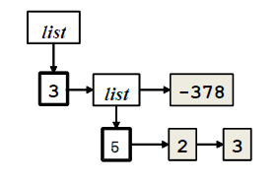
ListParser
3주차 과제에서는 String으로 들어온
input을 Token형태로 만들어 반환
지난 시간에 오른쪽 그림과 같은
구조에서 Max와Sum을 구현함.
=>이번 과제는 Token형태로 된 각각의Node를 그림과 같은 구조로 만드는 Parser 구현 / 그것을 탐색하며 출력하기.

Slide 4
ListParser
문제
Cute15 문법에 따라 작성된 program이 hw05.txt에 저장되어 있다. 이를 input file로 하여, 프로그램의 syntax tree를 구성하시오.(이 과정을 parsing이라고 한다.) 그리고 syntax tree를 root로부터 pre-order traverse하여 원래 입력된 프로그램과 구조가 동일한 프로그램을 출력해야 한다.(이 과정을 unparsing이라고 한다.)
예를 들어, Cute15으로 작성된 program이 아래와 같을 경우
(+ (- 3 2) -378)
이와 같은 프로그램의 출력결과는 다음과 같다.
([PLUS] ([MINUS] [INT:3] [INT:2] ) [INT:-378] )

Slide 5
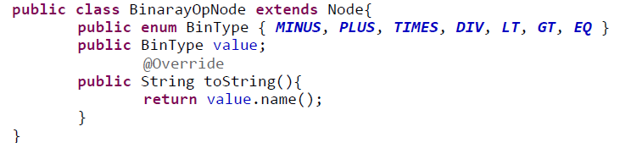
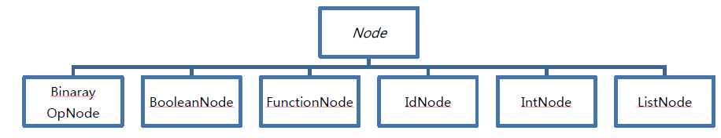
ListParser
노드의 자료구조. => 더 많아졌다.
각각의 기능별로 분류.
각각 가지는 value가 다르다. 자세한 것은 코드확인.

Slide 6
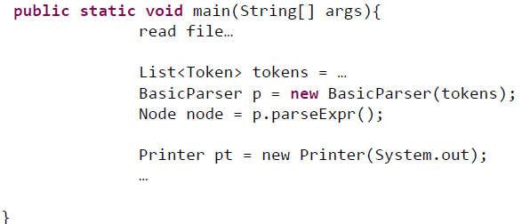
ListParser
main()
1. 파일을 읽는다.
2. CuteScanner로 String을 Token형태로 만든다.
3. List<Token> tokens에 저장한다.
parser로 지난주와 같은 list구조를 만든다. -> parseExpr()내부구현필요
4. 출력한다.-> Printer 클래스 내부구현필요

Slide 7
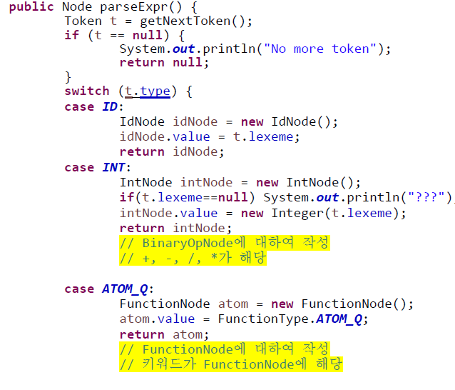
ListParser
2번까지는 과제3까지 해서 구현이 완료됨.
parseExper()에 대하여 알아보자.
역할 :
token’하나’ 가지고 와서
tokenType에 대하여 parse함.
(Node만들어서 셋팅, return)
할일:
ID/INT Type과 같이
BinaryOpNode와
FunctionNode, BooleanNode
도 작성하기.

Slide 8
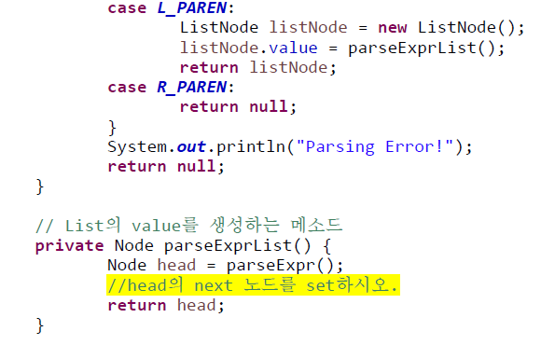
ListParser
하지만 L_PAREN/R_PAREN 은 특수한 경우이다 (ListNode)
왼쪽괄호는 ListNode의 시작, 오른쪽괄호는 끝을 의미한다.
왼쪽괄호가 나올경우 => ListNode를 만들어야 한다.=>new ListNode()
그리고 그 내부를 parse해야 한다. => parseExprList();=>그리고 만든 list를 return
list만드는 작업 : 오른쪽괄호가 나올 때까지 한다 => null이 리턴 되는 것으로 알 수 있음
parseExprList() => ‘(‘ 에서 ‘)’가 나올 때 까지 그 내부를 parse 하는 함수이다.
ListNode의 내부도 parse하는 과정은 똑같다.
그 내부도 Expr로 되어있기 때문이다.
따라서 parseExpr()을 호출한다.
구조를 만들기위해 setNext()나 setLastNext를
사용하여 next를 셋팅해주는 등의 작업을 해야함.
어떻게 recursion으로 구현 할 수 있을지
생각해보자.

Slide 9
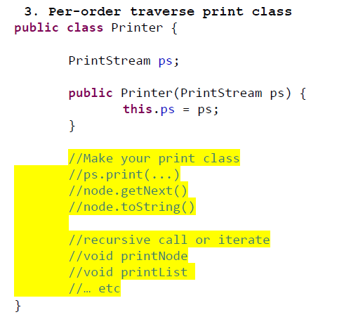
ListParser
- Printer 클래스이다. 리스트의 자료구조는 지난 시간에 다룬 구조와 같다.
- print 하는 함수를 구현하면 된다. 필요한 함수를 만든다.
- printList / printNode 와 같이ListNode를 출력하는 함수와
그외의 Node를 출력하는 함수를 따로
구현하여도 되고, 한 개의 함수로 구현해도 된다.
- 각각의Node는 toString()이 구현되어 있으니
그냥 출력해도 된다.
- Recursion이나 iterate 중 편한 방법을
사용한다.
-ps.print( “hello”+ “ world!” ); 와같이 사용가능
[== System.out.println(“hello world!”); ]
-지난번 Sum / Max 를 구현한 방법을 참고하면
도움이 될 수 있다.

Slide 10
ListParser
실행화면 예시
첨부된 코드를 넣을때 package이름 바꾸지 않기.
입력 값이 어느 한쪽으로만 치우치지 않게 주의하기.
ex) 여러가지 Node가 골고루 들어가는 것이 좋다.
중첩이 여러 번 된 괄호, 빈 괄호 등 테스트 해보기.

Slide 11
Node_Max_Sum
보고서에 들어가야할 사항.
이름/학번/과제번호,과제 이름/제출일/
input/ output
(이번 과제에서 프로그램에 어떤 input이 들어가고, 프로그램 동작결 과 input을 처리하면 어떠한 결과가 나오는지에 대한 설명)
문재 해결 방법.
(코드를 과도하게 붙이지 마세요,,, 체워야할 부분만 넣어서 설명하기.)
4. 스크린샷 (프로그램이 에러 없이 잘 동작하는지 확인)
5. 느낀점.. (짧아도 됨)
보고서 파일은 .hwp / .doc 파일 둘 중 하나로 작성하기.
보고서는 코드와 함께 압축하여 제출한다.
인쇄물은 제출하지 않는다.

Slide 12
주의사항
주어진 Class에서 새로운 메소드나 필드를 절대 추가하지 마시오.
주어진 메소드를 변경하지 마시오.
자세한 사항은 pdf파일에 있으니 반드시 참고하시오.
보고서도 같이압축하여 재출 하시오.
기타 과제 제출에 관한 구체적인 제반 사항은 각 TA의 지침에 따른다.

Slide 13
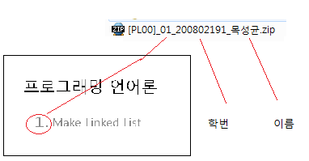


과제 제출
제출 파일 : 실습한것을 모두 압축하여 제출
이러닝사이트 :http://e-learn.cnu.ac.kr/
양식:[PL분반]_과제번호_학번_이름.zip
조교: 전현구
jhg3182@naver.com / 010-4539-9164
구현한 .java 파일들

